Slide 1
CS21106 高级硬件设计(FPGA)
研究小课题
支持 CGRA 软件流水的调度
刘大江
计算机学院
2020春季

Slide 2
可重构计算中的软件流水的调度
可重构计算：粗粒度可重构架构（Coarse-Grained Reconfigurable Architecture，CGRA）是一种兼具编程灵活性和高能量效率的一种新型计算平台，适合加速计算密集型应用。
软件流水：通过最小化循环启动间隔来增加循环并行性的循环优化技术。
问题定义：对循环体 DFG 进行调度，使调度之后的DFG 满足资源约束和长依赖约束，最小化CGRA计算阵列的处理单元使用量。

Slide 3
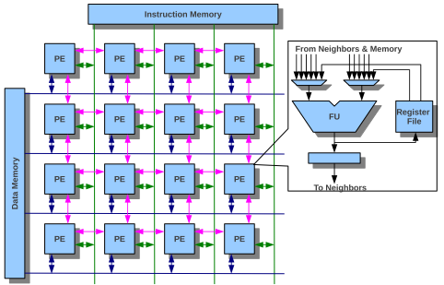
CGRA 架构
CGRA由数据存储、配置存储和处理单元（PE）阵列组成。
PE 阵列由10-100个PE以二维排列的方式构成，相邻的 PE 之间可以交换数据。
每个 PE 由一个功能单元 FU 和 一个寄存器堆 RF 组成

Slide 4
Time Extended CGRA：TEC
PE0 PE1 PE2 PE3
PE0
T1
T2
T3
PE3
PE1
PE2
PE0
PE3
PE1
PE2
PE0
PE3
PE1
PE2
FU
RF
PE 阵列可以时域扩展，分时复用执行不同的算子
FU 可以连接到下一时刻邻居 PE 或自身PE 的 FU，但不能连到斜对角 PE
RF 的数据只能传递到自己 PE 的 FU
FU上可以布局算子，RF上只能传递数据

Slide 5
循环软件流水
For i=1:N
a[i] = b[i-1] + 2;
b[i] = a[i] << 3;
c[i] = b[i] >> 2;
d[i] = a[i] – 6;
e[i] = c[i] + d[i];
1
1
1
1
2
2
II=2
2
2
II=3
3
i=1
3
4
3
4
3
4
1
4
5
5
1
5
2
5
2
kernel
3
4
1
1
2
3
4
5
2
i=2
kernel
5
1
3
4
1
3
4
5
2
5
2
1
3
4
3
4
2
5
5
i=3
3
4
5
启动间隔（Initiation Interval, II）：相邻循环迭代的启动时间之差
减小 II 可以增加并行度，但是 II 也受限于循环间依赖和资源的约束，受依赖约束的最小 II 称为 RecMII，受资源约束的最小 II 称为 ResMII，实际 MII = Max(RecMII, ResMII)
循环流水后最小重复单元称为 Kernel，由来自不同循环迭代的算子组成。

Slide 6
CGRA 上的模调度（1）
PE0 PE1 PE2 PE3
1
2
II=3
5
1
3
4
5
1
2
3
4
2
kernel
5
1
2
3
4
5
3
4
通过计算 MII 得到初始 II
资源约束：如果两个算子 v_{i},v_{j} 的时间步对 II 取模之后相等 t_{i} % II = t_{j} % II，则他们处于 TEC 的同一层，要在一起竞争 PE 资源

Slide 7
CGRA 上的模调度（2）
PE0 PE1 PE2 PE3
1
2
II=3
5
1
3
4
5
1
2
3
4
2
kernel
5
1
2
3
4
5
3
4
调度后的长依赖通过寄存器 RF 传输，而 RF 只能由自身PE的 FU 访问，因此要求长依赖的目标节点和源节点必须放在同一个 PE 上。
依赖长度约束：模调度时间相同 (t_{i} % II = t_{j} % II) 的算子 v_{i} 和 v_{j} 处于 TEC 的同一层，因此调度结果不能出现依赖长度等于 II 或者 II 倍数的调度方案。

Slide 8
问题1：支持 CGRA 软件流水的调度
假设：资源类型只有一种（即PE资源），PE的数量为16，每个 PE 支持给定 DFG 中的任意算子
目标函数：最小化 PE 的使用数量
约束：
依赖约束：保证依赖的算子的先后顺序
资源约束：TEC 中同一层的算子数量不超过 PE 的数量
依赖长度约束：没有依赖长度等于II或II倍数的依赖
建模方式：可以用 ILP 建模，也可以用其他启发式算法。

Slide 9
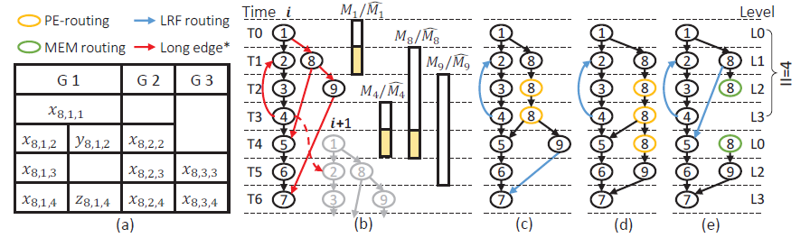
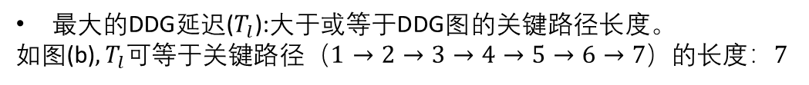
问题2：映射友好的CGRA调度
最大的DDG延迟($T_{l}$):大于或等于DDG图的关键路径长度。
如图(b)$,T_{l}可等于关键路径（1→2→3→4→5→6→7）的长度：7$
R 可路由算子集合:如果某个算子至少有一条出边可以跨越多个时间步，那么此算子可放在R集合中。如图（b）, 边1 → 8，跨越T0到T3；如边4 → 2,跨越T3到T5.所以图(b)的 R集合为{1, 4, 8, 9}
代表算子可以被调度的最早时间步：1,4,8, 9 对应的为0,3,2,1。
代表算子可以被调度的最晚时间步：1,4,8,9 对应的为0,3,3,5。
代表算子可以被插入的路由节点的最晚时间步：它等于该算子中最晚时间步的子节点的时间步减1。
Notes:
最大延迟的优缺点：在具有更大延迟的情况下，关键路径中的相邻操作可以被分开调度，从而可以获得更好的映射解决方案。也就是可以使得每个算子具有更大的机动性。但随着最大延迟的增加会带来可扩展性问题。也就是问题求解的规模会随着最大延迟的增加而增大。因此需要再灵活度和问题规模中寻求一个均衡。

Slide 10




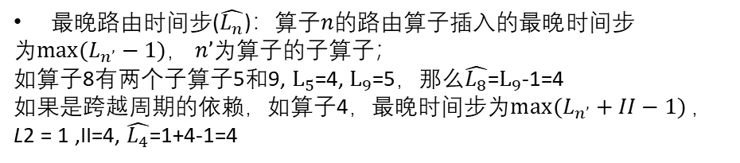





算子n可放置的最早时间步（$S_{n}$）：如图，算子1,4,8,9最早时间步分别为0,3,1,2
算子调度可放置的最晚时间步（$L_{n}$）：如图，算子1,4,8,9的最晚时间步分别为0,3,3,5
Time $i$
最晚路由时间步($\hat{L_{n}}$)：$算子n的路由算子插入的最晚时间步$
$为max{(L_{n’}−1)}$， $n’$为算子的子算子；
如算子8有两个子算子5和9, $L_{5}$=4, $L_{9}$=5，那么$\hat{L_{8}}$=$L_{9}$-1=4
如果是跨越周期的依赖，如算子4，$最晚时间步为max{(L_{n’}+II−1)}，$
$\text{L}\text{2 = 1 }\text{,}\text{II}\text{=4,}$ $\hat{L_{4}}$=1+4-1=4
T0
1
Time $i$
T1
2
8
T0
1
T2
3
9
T1
2
Time $i$
T3
T0
1
T0
1
4
T2
3
T1
2
T1
2
8
T4
5
T3
4
8
T2
3
T2
3
9
T5
6
T4
5
T3
4
8
T3
4
$$i+1$$
T6
7
T5
6
9
T4
5
T4
5
1
T6
7
T5
6
9
T5
6
2
8
T6
7
T6
7
3
9
Time $i$
算子n的机动性($M_{n}$),它的取值范围为[$最早时间步$,最晚时间步] ，如图
算子1,算子4,算子8 和算子9 的机动性分别为 [0,0], [3,3], [1,3] ,[2,5]
4
: 由算子的机动性范围 扩展而来，代表算子的路由节点可放置的范围,即为：
边集合 (E):原始DDG图的依赖边集合
内存访问延迟($T_{m}$): ，它是内存路由的最小延迟，包括数据存，数据持有，数据取；
假设数据存取执行时间为一个时间步，那么$T_{m}$=3
$N_{p}$: PEA 阵列中PE的数量
Notes:
两个机动型范围的区分
Memory的支持需要注意什么，以及好处。

Slide 11


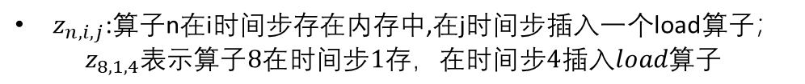
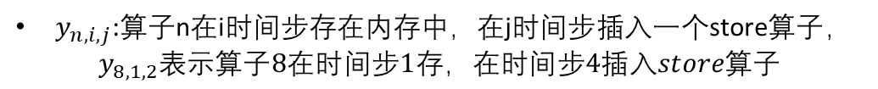
$x_{n,i,j}$:算子n在$i时间步被调度，在j时间步插入它的PE路由结点，j≥i$
$$x_{8,1,2}表示算子8在时间步1被调度，在时间步2插入PE路由节点$$
1 ：变量的定义
$y_{n,i,j}$:算子n在i时间步存在内存中，在j时间步插入一个store算子，
$$y_{8,1,2}表示算子8在时间步1存，在时间步4插入store算子$$
$z_{n,i,j}$:算子n在i时间步存在内存中,在j时间步插入一个load算子；
$$z_{8,1,4}表示算子8在时间步1存，在时间步4插入load算子$$
$n_{pe}$:使用的PE最多数量，取模后每一时间步的op算子个数要小于或等于$n_{pe}$

Slide 12




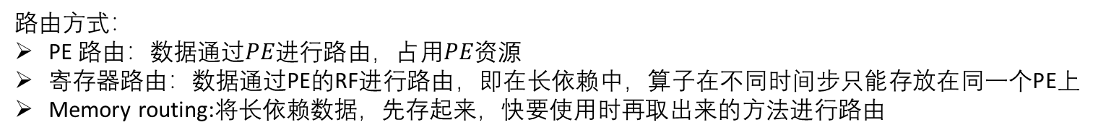
路由方式：
PE 路由：$数据通过PE进行路由，占用PE资源$
寄存器路由：数据通过PE的RF进行路由，即在长依赖中，算子在不同时间步只能存放在同一个PE上
Memory routing:将长依赖数据，先存起来，快要使用时再取出来的方法进行路由
Path Sharing: ILP需要支持该优化方式。如节点5和节点9可以共享相同节点8的路由路径。
2：约束
唯一性：算子的调度时间步是唯一的
排他性：一旦算子的调度时间步确定，该算子其他不同开始调度时间步的情形都是不可行的
插入load算子和插入store算子要同时存在
PE路由和memory路由是互斥的,即一旦使用了pe进行路由就不能使用memory进行路由。
针对的是某一条长依赖不能同时被两种方式路由。
Notes:
路径共享方式的条件和优势
Memory需要注意的点以及优势

Slide 13
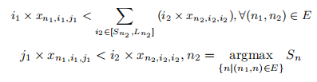




依赖约束：算子节点的调度时间必须满足早于其子节点，同时算子节点的路由时间步会有所不同，以节点8来举例。
PE资源约束：
寻找次优解：
A = {v|v = 0, ∀v ∈ S∗}，B = {v|v = 1, ∀v ∈ S∗}。
绑定约束优化：
O为当前求得的最优值， 是上一个目标值。

Slide 14



3：映射灵活度评估
目标函数：
等式右边的第一项表示最小化每一个时间步上使用的PE数，使得布局布线的灵活度更高；等式右边的第二项表示在满足资源约束的情况下插入的最多节点数。
$β$权重系数，Npe表示最大资源使用量（即调度后DFG最大的宽度），N­ins表示插入的路由算子的数量。
Notes:
其实目标函数就是寻求一个优化的调度方案，从两个方面来做优化。

Slide 15
ILP 编程环境 PuLP
PuLP is an LP modeler written in python. PuLP can generate MPS or LP files and call GLPK, COIN CLP/CBC, CPLEX, and GUROBI to solve linear problems.
x = LpVariable("x", lowBound=None, upBound=None, cat='Integer')
y = LpVariable("y", lowBound=None, upBound=None, cat='Integer')
prob = LpProblem("myProblem", LpMinimize)
prob += x + y <= 2
prob += -4*x + y
status = prob.solve()
注意：cat 用来指定变量是离散(Integer,Binary)还是连续(Continuous).

Slide 16
研究项目评分
研究报告 20 分
背景描述
问题定义
目标+约束
问题求解
结果及讨论
至少给10个DFG（算子数量10-100），分析调度结果和编译时间
小组分工
代码实现 20 分
书写规范
功能验证
助教检查时任意给定算子数量小于100的 DFG，看能否产生正确调度
性能验证
助教检查时给定算子数量为100的DFG，看编译时间多长

Slide 17
输入格式
边的类型：0 迭代内依赖；1 迭代间依赖
节点类型：0 表示无机动性的节点；1 表示具有机动性的节点
节点编号 | 子节点 1 | 边类型 | 子节点 2 | 边类型 | 子节点 3 | 边类型 | 子节点 4 | 边类型 | 最早时间步 | 最晚时间步 | 节点类型 | 有无父节点
1 | 2 | 0 | 9 | 0 | 0 | 0 | 0 | 0 | 0 | 0 | 0 | 0
2 | 3 | 0 | 1 | 1 | 0 | 0 | 0 | 0 | 1 | 1 | 0 | 1
3 | 4 | 0 | 11 | 0 | 5 | 1 | 0 | 0 | 2 | 2 | 0 | 1
4 | 5 | 0 | 0 | 0 | 0 | 0 | 0 | 0 | 3 | 3 | 0 | 1
5 | 6 | 0 | 0 | 0 | 0 | 0 | 0 | 0 | 4 | 4 | 0 | 1
6 | 7 | 0 | 0 | 0 | 0 | 0 | 0 | 0 | 5 | 5 | 0 | 1
7 | 8 | 0 | 0 | 0 | 0 | 0 | 0 | 0 | 6 | 6 | 0 | 1
8 | 0 | 0 | 0 | 0 | 0 | 0 | 0 | 0 | 7 | 7 | 0 | 1
9 | 10 | 0 | 0 | 0 | 0 | 0 | 0 | 0 | 1 | 5 | 1 | 1
10 | 8 | 0 | 0 | 0 | 0 | 0 | 0 | 0 | 2 | 6 | 1 | 1
11 | 6 | 0 | 0 | 0 | 0 | 0 | 0 | 0 | 3 | 4 | 1 | 1
T0
1
T1
2
9
T2
3
10
T3
11
4
T4
5
T5
6
T6
7
T7
8
不同节点以换行符分割
节点内部不同字段以逗号分割

Slide 18
输出格式
节点类型：0-原始的算子节点；1-插入的路由节点
原节点编号：路由节点传递的原始节点的编号
节点编号 | 时间步 | 子节点1 | 子节点2 | 子节点3 | 子节点4 | 节点类型 | 原节点编号
1 | 0 | 2 | 9 | 0 | 0 | 0 | 1
2 | 1 | 3 | 0 | 0 | 0 | 0 | 2
3 | 2 | 4 | 11 | 0 | 0 | 0 | 3
4 | 3 | 5 | 0 | 0 | 0 | 0 | 4
5 | 4 | 6 | 0 | 0 | 0 | 0 | 5
6 | 5 | 7 | 0 | 0 | 0 | 0 | 6
7 | 6 | 8 | 0 | 0 | 0 | 0 | 7
8 | 7 | 0 | 0 | 0 | 0 | 0 | 8
9 | 2 | 10 | 0 | 0 | 0 | 0 | 9
10 | 5 | 8 | 0 | 0 | 0 | 0 | 10
11 | 4 | 6 | 0 | 0 | 0 | 0 | 11
T0
1
T1
2
9
T2
3
T3
11
4
T4
5
T5
6
10
T6
7
T7
8
One scheduled result with resource constraint is 4 at each time step (II = 3)

Slide 19
参考资料
PuLP 2.0: https://pypi.org/project/PuLP/

Slide 20
谢谢

